Slide 1

Rendición de Cuentas 2020
Zonal Occidente - Nariño
12.05.21

Slide 2



Orden del día | Hora
Palabras de Bienvenida a los Asistentes | 2:00 - 2:15 p.m.
Informe de Gestión 2020 | 2:15 – 3:15 p.m.
Preguntas y Respuestas | 3:15 – 3:25 p.m.
Cierre | 3:25 – 3:30 p.m.

Slide 3


Slide 4




1
Gestión
Población Afiliada
2
Gestión
Servicio al usuario
3
Gestión
Modelo de Salud
4
Gestión
Del Riesgo en Salud
Informe de
Gestión
5
Gestión
Financiera
6
Gestión
Participación Social

Slide 5


Gestión Población Afiliada 2020
1

Slide 6
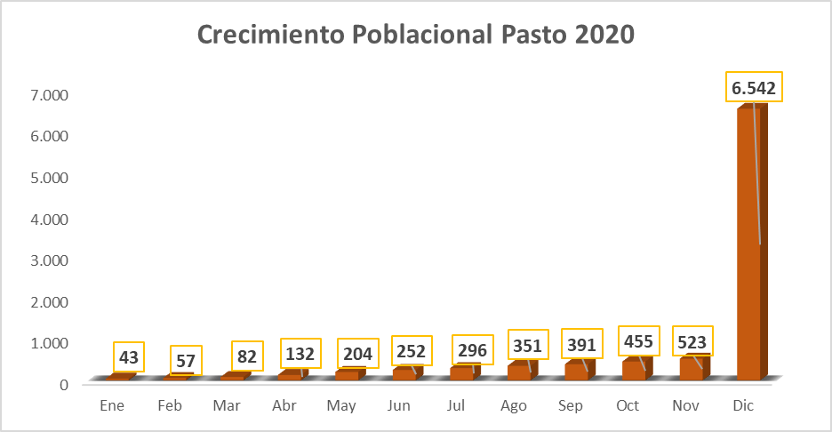
Población total por Régimen Zonal Occidente 2020
Ilustración 1. Población Zonal Occidente a diciembre 2020. EPS Famisanar
Fuente: Consulta ADRES Dic 2020

Slide 7
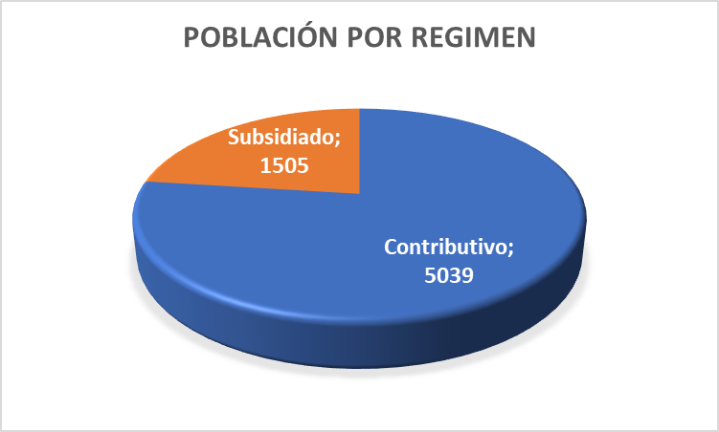
Población total por Régimen Zonal Occidente 2020
Ilustración 1. Población Zonal Occidente a diciembre 2020. EPS Famisanar
Fuente: Consulta ADRES Dic 2020

Slide 8

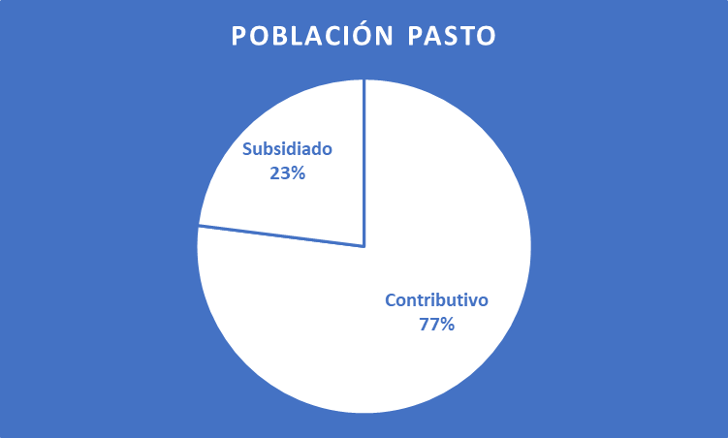
Población total municipio de Pasto 2020
Ilustración 1. Población Municipio de Cali a diciembre 2020. EPS Famisanar
Fuente: Consulta ADRES Dic 2020

Slide 9


Participación Población Total Cali Dic 2020
OPORTUNIDAD DE CITAS
7o lugar
Total afiliados (Régimen Contributivo + Subsidiado, puesto 11. 0,2% de Participación de Mercado)
Fuente: Consulta ADRES Dic 2020

Slide 10
Gestión Servicio al Usuario 2020
2

Slide 11
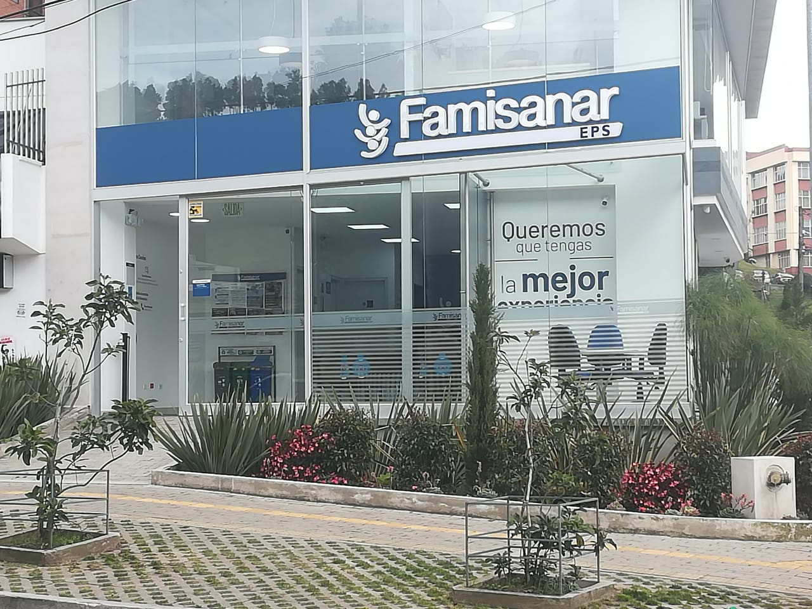

Oficinas de Atención
COBERTURA
SERVICIOS OFICINA DE EXPERIENCIA AL AFILIADO:
1 Municipios (Pasto)
Tramites de Autorizaciones,
Transcripción de Incapacidades,
Servicios Comerciales y
Orientación en General.
Sistema de Atención preferencial - Famiturno

Slide 12





Gestión Satisfacción de Usuarios
Canales de Atención Prioritarios, diferencial y/o Preferencial
Atención Personal
Preferencial por Digiturno
Acceso a Infraestructura
Adaptada para población con discapacidad
Canales No Presenciales
Gestión de Autorizaciones, PQRS, Afiliaciones, agendamiento de citas
Prestadores y Farmacias
Atención Preferencial por Ventanillas o Digiturno
Oficinas de Atención
Enfoque diferencial e incluyente

Slide 13
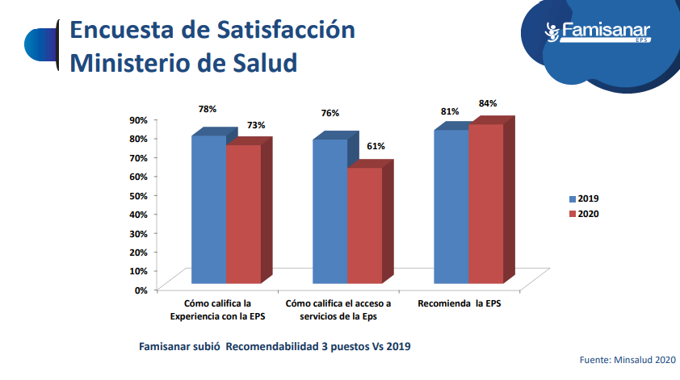

Slide 14
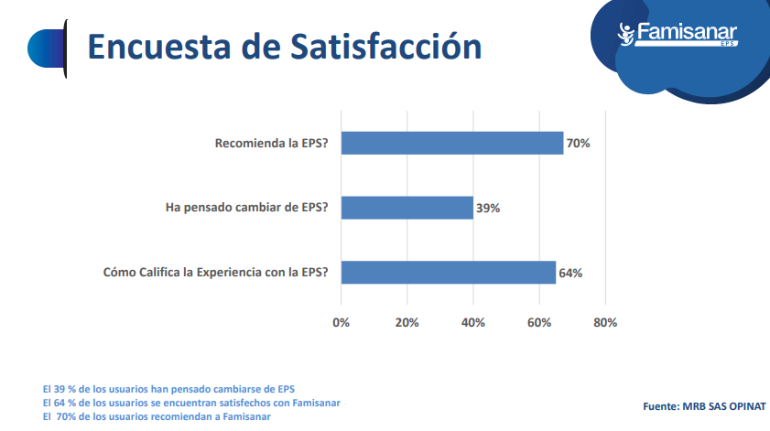

Slide 15

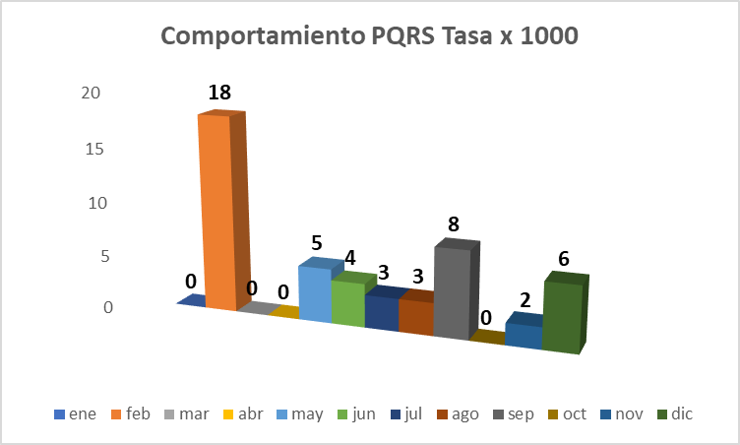
Comportamiento Quejas y Reclamos Tasa x 1000
Fuente: Gestión Satisfacción del Usuario. Reporte PQRS Comportamiento mensual 2020

Slide 16

Principales Motivos Agrupados 2020 | Cantidad | Participación
Inconvenientes para generar autorizaciones | 14 | 30%
Oportunidad para Acceder a la Prestación | 12 | 26%
Inconvenientes para la dispensación de medicamentos | 5 | 11%
Inconformidad por el Registro de Afiliaciones y Novedades | 2 | 4%
Desacuerdo Proceso Reembolso | 2 | 4%
No prestación del servicio en IPS | 2 | 4%
Inconsistencias en la Aplicación de los Aportes | 2 | 4%
Información Inadecuada o insuficiente al usuario | 1 | 2%
Traslados entre EPS | 1 | 2%
Desacuerdo en cobro de Cuotas Moderadoras y Copagos | 1 | 2%
Referencia y Contrarreferencia de usuarios (Familínea) | 1 | 2%
Solicitud de Información (Entidades) | 1 | 2%
Proceso de Portabilidad | 1 | 2%
Entrega de Resultados Prueba COVID-19 | 1 | 2%
Fallas en el tramite de formulación Res.522 | 1 | 2%
Total General | 47 | 100%
Fuente: Gestión Satisfacción del Usuario. Reporte PQRS Comportamiento mensual 2020

Slide 17

TUTELAS 2020 - ZONAL OCCIDENTE
TOTAL FALLOS A FAVOR DE USUARIOS
POR PRESTACIÓN SERVICIOS DE SALUD: 15
FALLO NUEVO: 12
FALLO HEREDADO: 3

Slide 18
CAUSALES

Slide 19
Gestión Modelo de Salud 2020
3

Slide 20

4

Slide 21
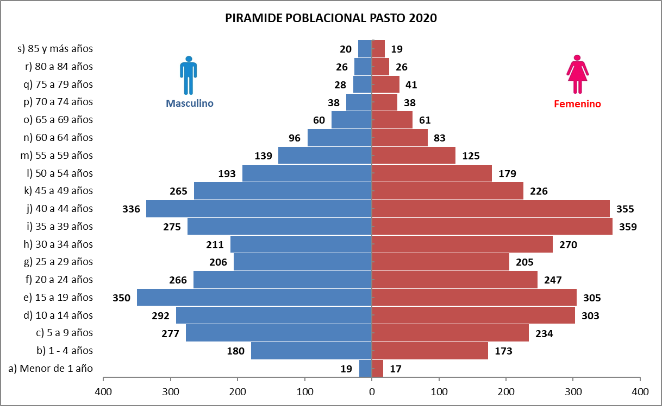
Pirámide Poblacional Zonal Occidente
Ilustración 1. Pirámide poblacional. Zonal Occidente a diciembre 2020. EPS Famisanar
Fuente: Consulta ADRES Dic 2020

Slide 22

Población Caracterizada
Zonal Occidente
Vejez
(60 años y más):
536
8.2%
Adultez
(45-59):
1127
17.2%
Juventud
(25-44 años):
2217
33.9%
Adolescencia:
(15-24 años):
1168
17.9%
Infancia
(5 – 14 años):
1106
16.9%
Primera infancia
(0 - 4 años):
389
5.9%

Slide 23
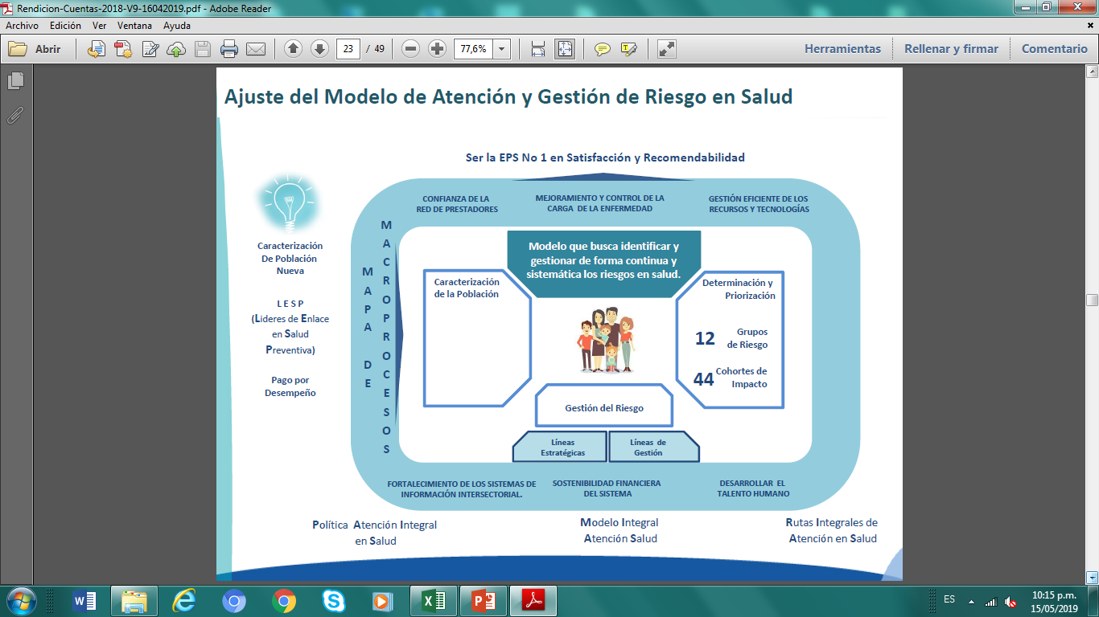
Ajuste del Modelo de Atención y Gestión de Riesgo en Salud

Slide 24

Red contratada PBS Zonal Occidente
Departamento
De Nariño
1
Municipio
15 IPS en el municipio de Pasto.
Red complementaria
20%
1 IPS Básicas y 1 proveedor de medicamentos, que se distribuyen en el municipio
Red primaria
80%
Fuente: BD Red de Servicios 2020

Slide 25
Gestión del Riesgo en Salud y Promoción de la salud 2020
4

Slide 26
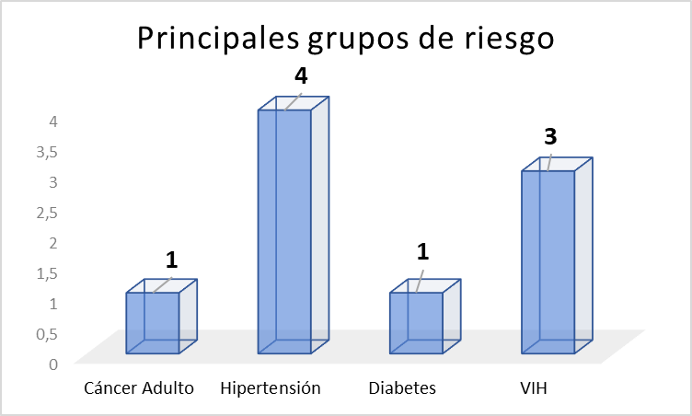
Resultados Cohortes
COHORTES
Fuente: SIVIGILA 2020, cohorte de Riesgo 2020

Slide 27
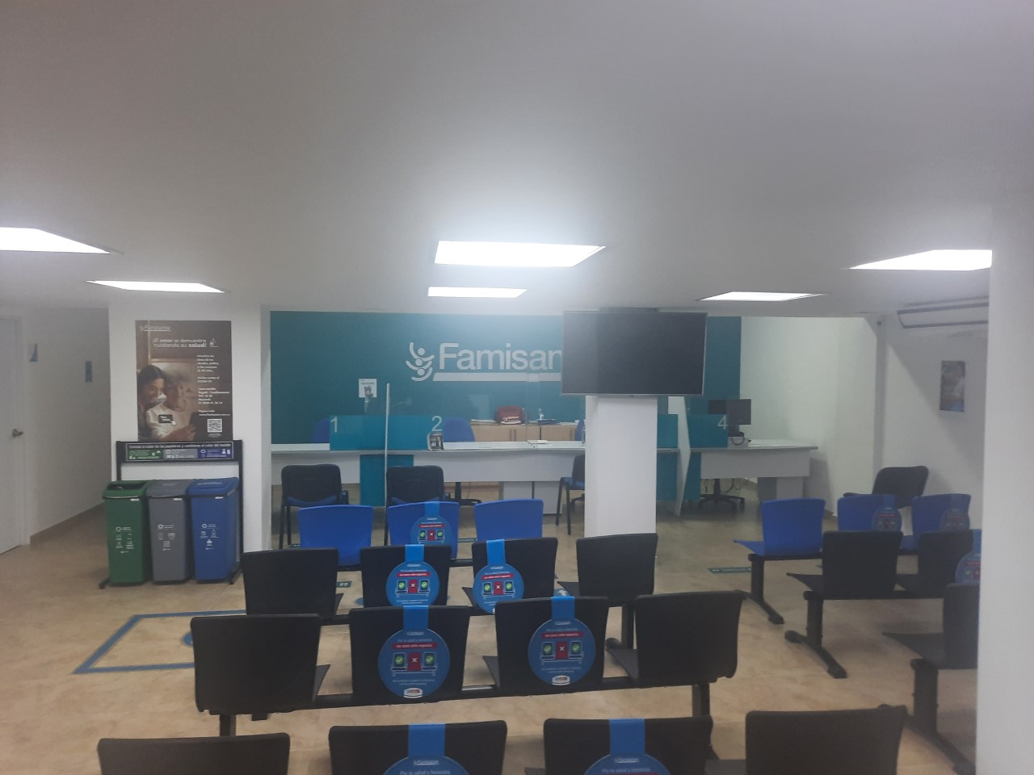

Número de Atenciones en Salud (2020)
ATENCIONES EN SALA 2801
ATENCIONES AMBULATORIAS 7190

Slide 28
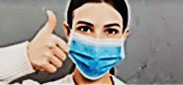
GESTION COVID
Creación de la línea de orientación y seguimiento exclusivo para COVID-19 con el entrenamiento de gestoras comunitarias que son las rastreadoras desde el aseguramiento.
Diseño e implementación mas de 20 protocolos y rutas de atención de casos sospechoso o confirmados COVID 19, población priorizada, desarrollo de software de seguimiento.
Atención domiciliaria y de teleconsultas de mas 3.000 usuarios como casos sospechosos y confirmados COVID 19
Fortalecimiento, ampliación y articulación de la red de prestadores domiciliarios, ambulatorios y hospitalarios tanto COVID como no COVID

Slide 29
Resultados Promoción de la Salud 2020

Slide 30







Promoción de la Salud
Estrategias de Información, Educación y Comunicación 2020
Boletines
Afiches
Correos
Página web
Carteleras
Prensa/ radio/tv
Boletines
Fuente: BD Ejecución Plan de Promoción 2020

Slide 31



Promoción de la Salud
Facebook
Redes
Página web
Medios: Televisión, Radio y Redes Sociales

Slide 32

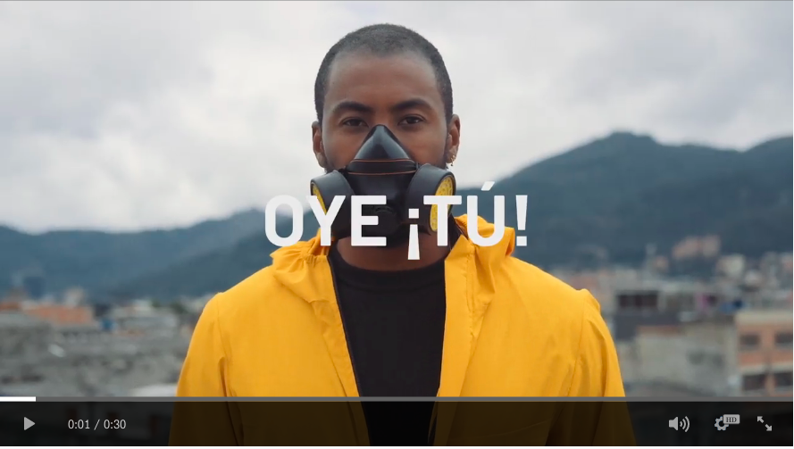
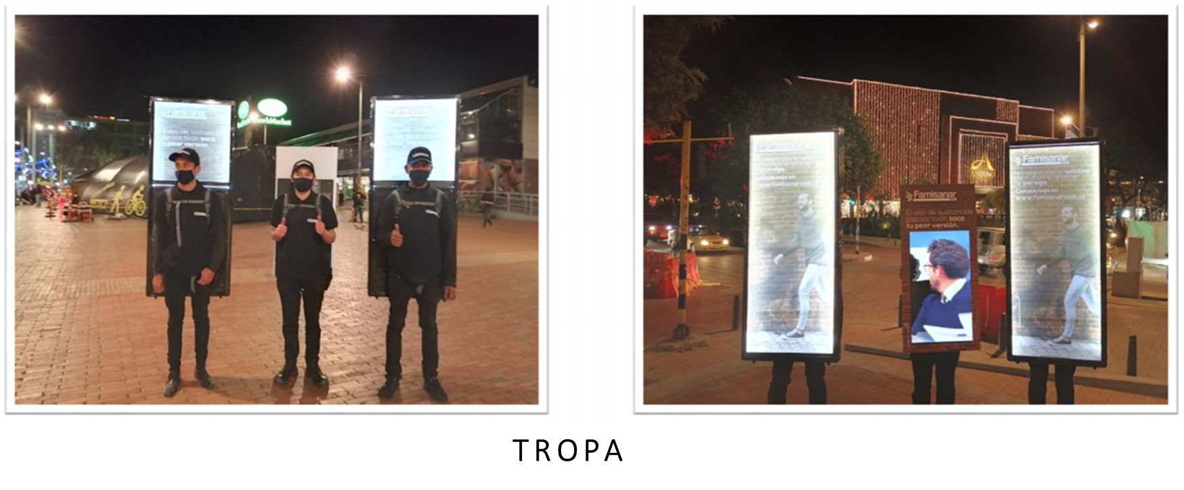
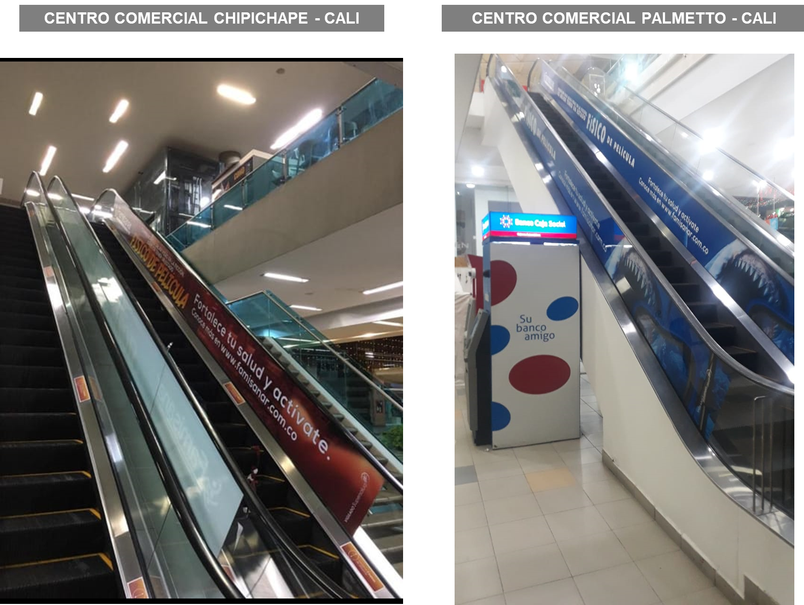
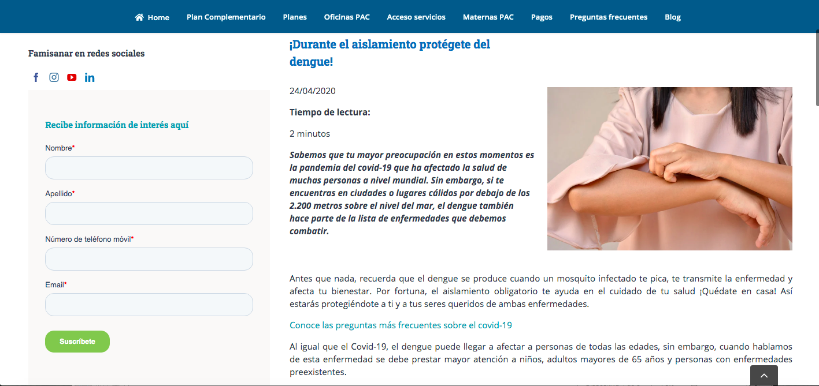
Intagram
Videos
Tropas
Medios: Televisión, Radio y Redes Sociales
Blog página web
Vallas

Slide 33
Gestión Financiera 2020
5

Slide 34

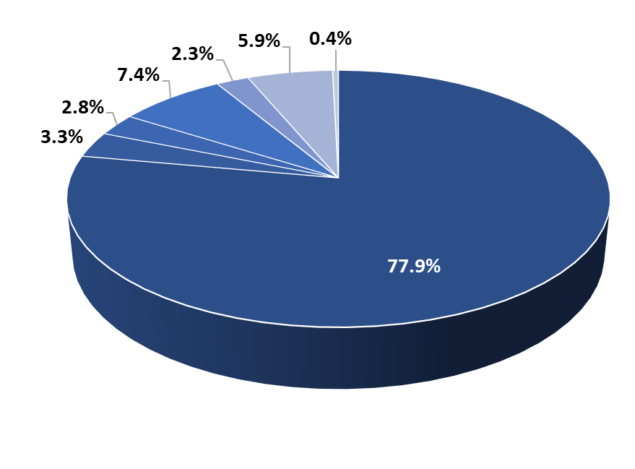
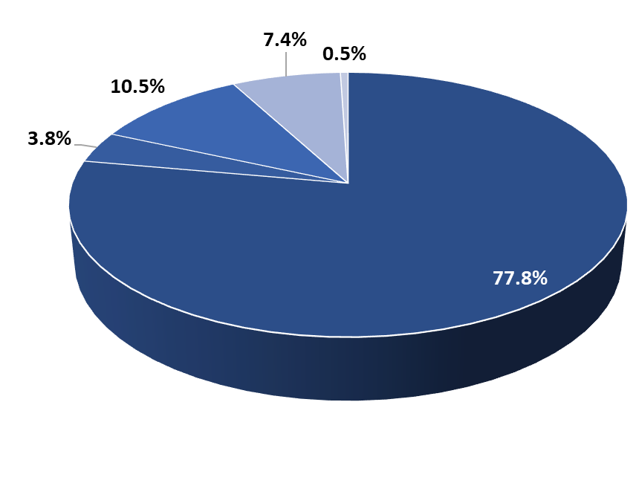
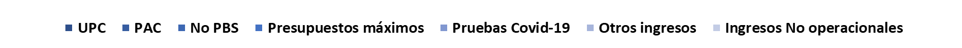
7.1
Composición de ingresos
(COP MM -%)
2020: 2.881.854 2019: 2.438.480
Incremento UPC por aumento en tarifa y afiliados $346.229, entrada en vigencia de presupuestos máximos $214.499, e ingreso por pruebas COVID $65.365

Slide 35
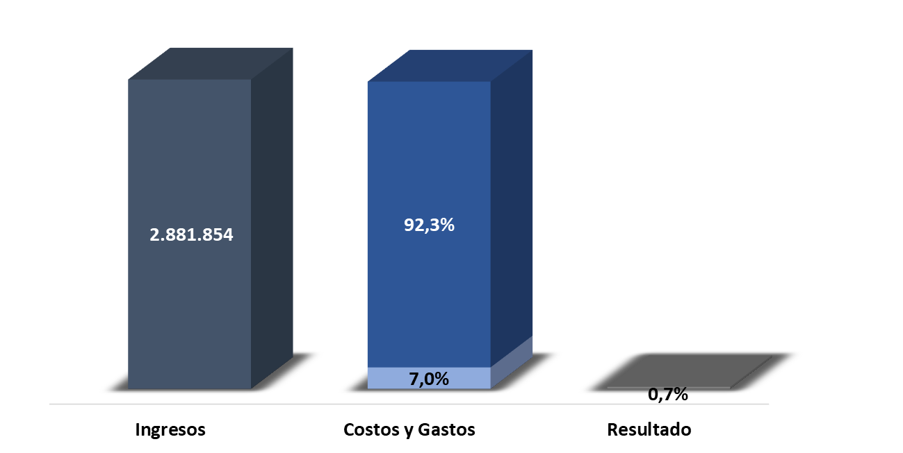
7.2
Resultado Neto
(COP MM -%)
Crecimiento de costo inferior a crecimiento de ingresos genera resultado de 19 mil millones.

Slide 36
7.3
Indicadores de habilitación financiera
Suficiencia
COP MM 6.228
Suficiencia
COP MM 13.528
Capital Mínimo
Patrimonio Adecuado
Régimen de Inversiones PBS
Régimen de Inversiones P. Máx.
✓
Suficiencia
COP MM 8.711
Suficiencia
COP MM 242.730
Al cierre del ejercicio se cumple con indicadores patrimonio adecuado, régimen de inversión reserva técnica PBS y régimen de inversión reserva técnica Presupuestos máximos Según Plan de Habilitación Resolución 2117 de 2016.

Slide 37
7.4
Gestión Financiera
(COP MM)
Resultado antes de impuestos | 33.467
Impuestos | 13.762
Resultado Neto | 19.705
Mejora significativa en ingreso por reconocimiento de pruebas COVID, e ingresos adicionales por UPC, y Presupuestos máximos, equilibra mayor costo COVID y gastos de deterioro por ajuste en metodología de cálculo.

Slide 38
7.5
Capitalizaciones de los accionistas
(COP MM)
2015 | 60.000
2017 | 100.000
2018 | 150.000
2019 | 239.000
2020 | 31.000
Total: 580.000
Recursos FOSPEC 172.000 acumulados

Slide 39
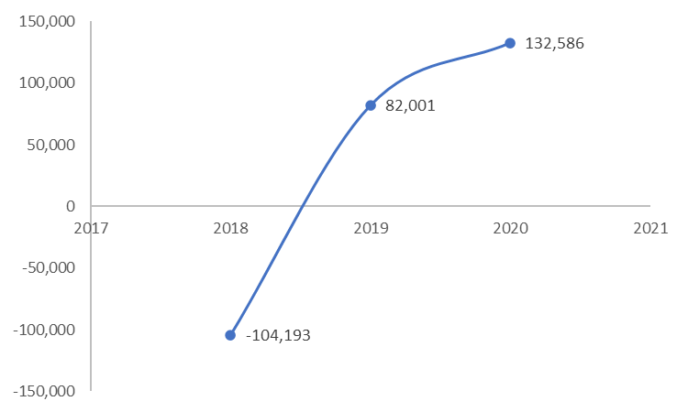
7.6
Patrimonio Total
(COP MM)
✓
Futuras Capitalizaciones (Respaldo de los accionistas)
Total: 80.120

Slide 40
7.7
Estado de situación financiera
(COP MM)
Fortalecimiento patrimonial (capitalización y resultados del ejercicio) se conjuga con mayor liquidez, reducción otras cuentas por pagar y proveedores en salud.

Slide 41
7.8
Dictamen de Revisoría Fiscal
2018
Opinión sin salvedades, dictamen en limpio con párrafo de énfasis.
2019
Opinión sin salvedades, dictamen en limpio, sin párrafo de énfasis.
2020
Opinión sin salvedades, dictamen en limpio, sin párrafo de énfasis.

Slide 42
PARTICIPACION SOCIAL 2020
6

Slide 43


Slide 44

Normatividad
Según lo establecido por el Decreto 1757 de 1994 la alianza o asociación de usuarios es una agrupación de afiliados del régimen contributivo y subsidiado del Sistema General de Seguridad Social en Salud, que tienen derecho a utilizar los servicios de salud de acuerdo con su sistema de afiliación, que velarán por la calidad del servicio y defensa del usuario.
2
20.02.20
Añadir footer

Slide 45

Convocatoria
La conformación de las Asociaciones de Usuario, deberá ser promovida y realizada por las entidades administradoras y prestadoras de servicios de salud, mediante convocatoria pública, a través de un medio de alta divulgación local, regional o nacional. La convocatoria debe tener:
Fecha, hora y Lugar
1
3
20.02.20
Añadir footer

Slide 46



Medios de Divulgación
Pagina Web
Pauta Publicitaria
Correo electrónico

Slide 47


Evidencias de la convocatoria
Añadir footer

Slide 48
Representación grafica de la Convocatoria
Para la convocatoria se enviaron 191 correos de los cuales 4 fueron rebotados ,2 personas se inscribieron mediante formulario publicado en la web y 0 personas se conectaron a la reunión convocada
https://forms.gle/QHM1mHa8JpbiZNLT7

Slide 49
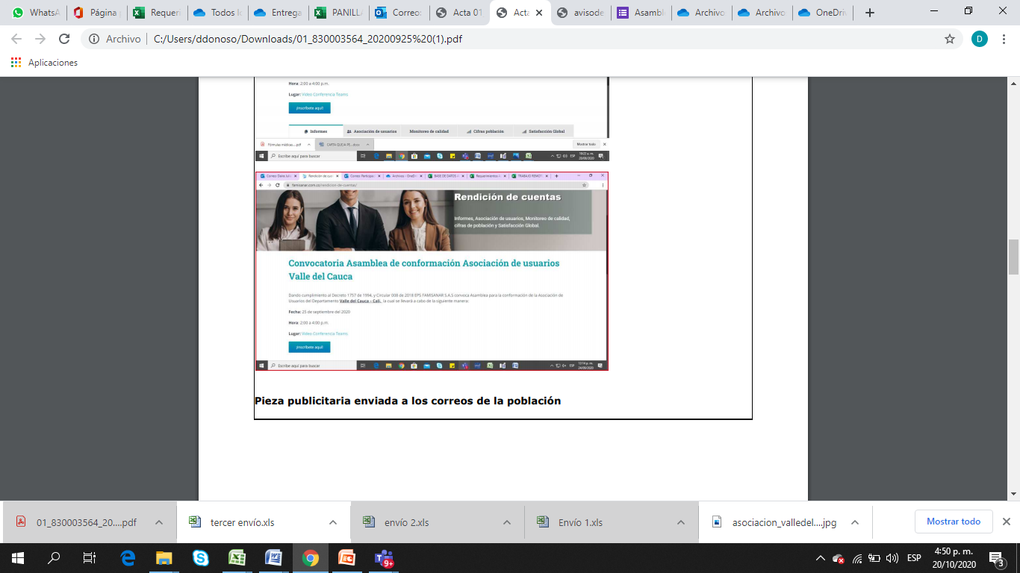
Convocatoria Página Web
https://www.famisanar.com.co/rendicion-de-cuentas/

Slide 50
Datos exportados
Correos entregados | Rebotados | Inscritos | Conectados
192 | 4 | 0 | 0
Fecha envío correos
Septiembre 1 | Septiembre 9 | Septiembre 11

Slide 51
Asistentes Reunión descargue teams
Nombre completo | Acción del usuario | Marca de tiempo
Diana María Donoso Millán | Unido | 11/09/2020
María Teresa Prieto Gamba | Unido | 11/09/2020
Daira Juliana Páez Parra | Unido | 11/09/2020

Slide 52
Mes | Fecha | Día | Asociación | Tema
Septiembre | 11/09/2020 | Viernes | Pasto Nariño | Convocatoria Conformación
Diciembre | 14/12/2020 | Miércoles | Pasto Nariño | reunión General

Slide 53
Compromisos
3

Slide 54
Convocar nueva reunión:
Día: Diciembre 14
Hora: 2pm
Lugar: Sala Teams

Slide 55
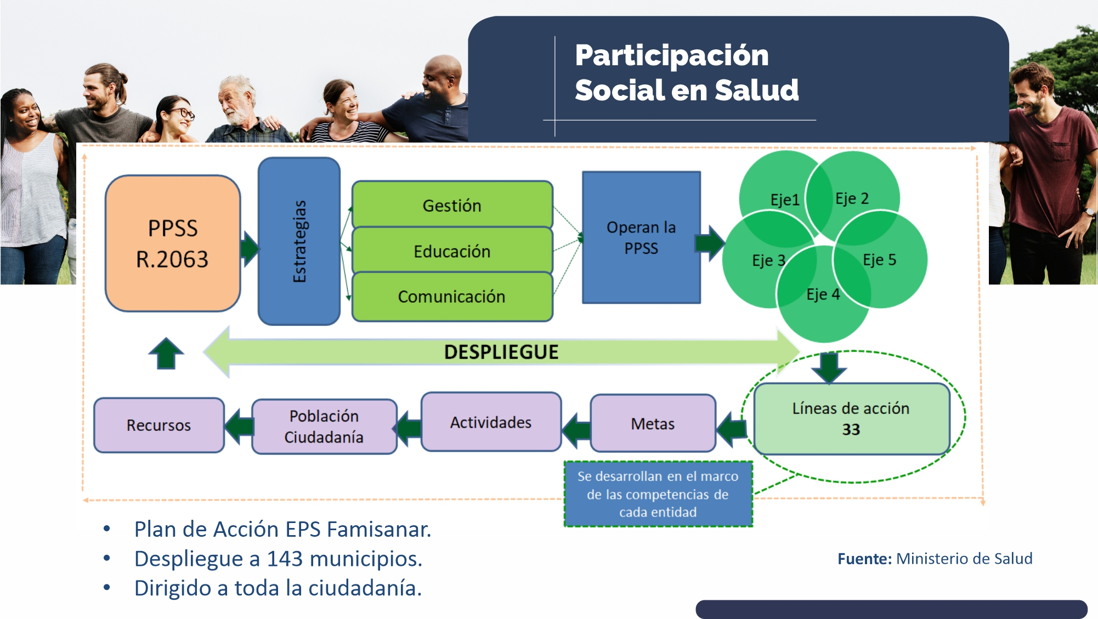

Slide 56
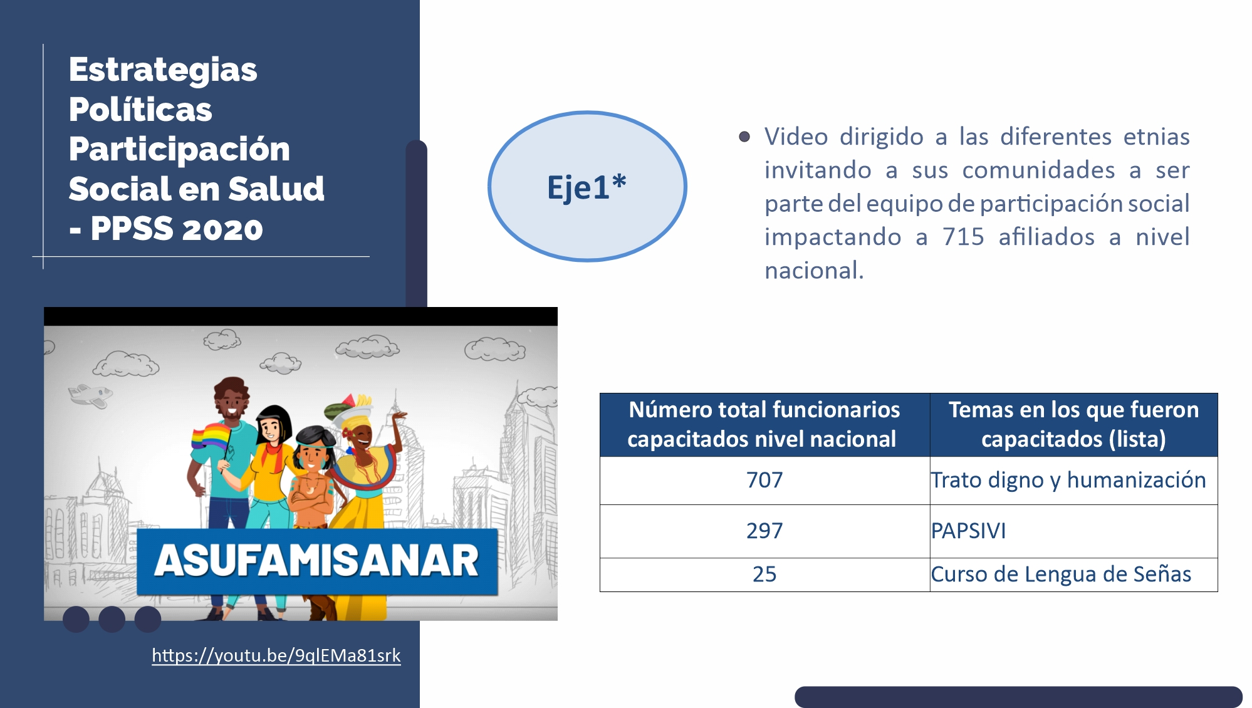

Slide 57
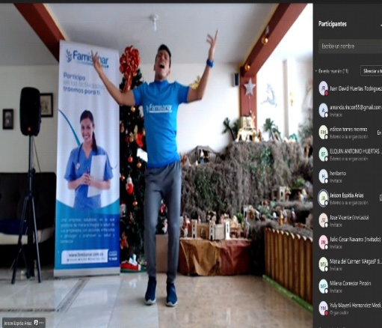
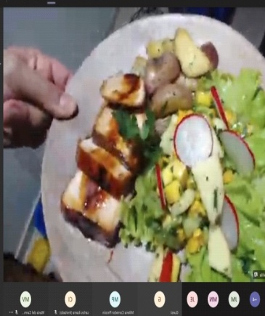
Estrategias Políticas Participación Social en Salud
- PPSS 2020
Empoderamiento de la Ciudadanía
Eje2*
Programa Aprendiendo con Famisanito en casa, por medio de actividades virtuales a través del juego promover hábitos de vida saludables llegando a 6.000 niños y adolescentes.
Talleres virtuales relacionados con tabaquismo, cáncer de seno, cuello uterino, hipertensión, webinar salud mental y acompañamiento lúdico a jornadas de vacunación.
Espacios de esparcimiento dirigidos a la Asociación de usuarios como fue Rumboterapia, Cocina saludable, terapia antiestrés entre otras.

Slide 58
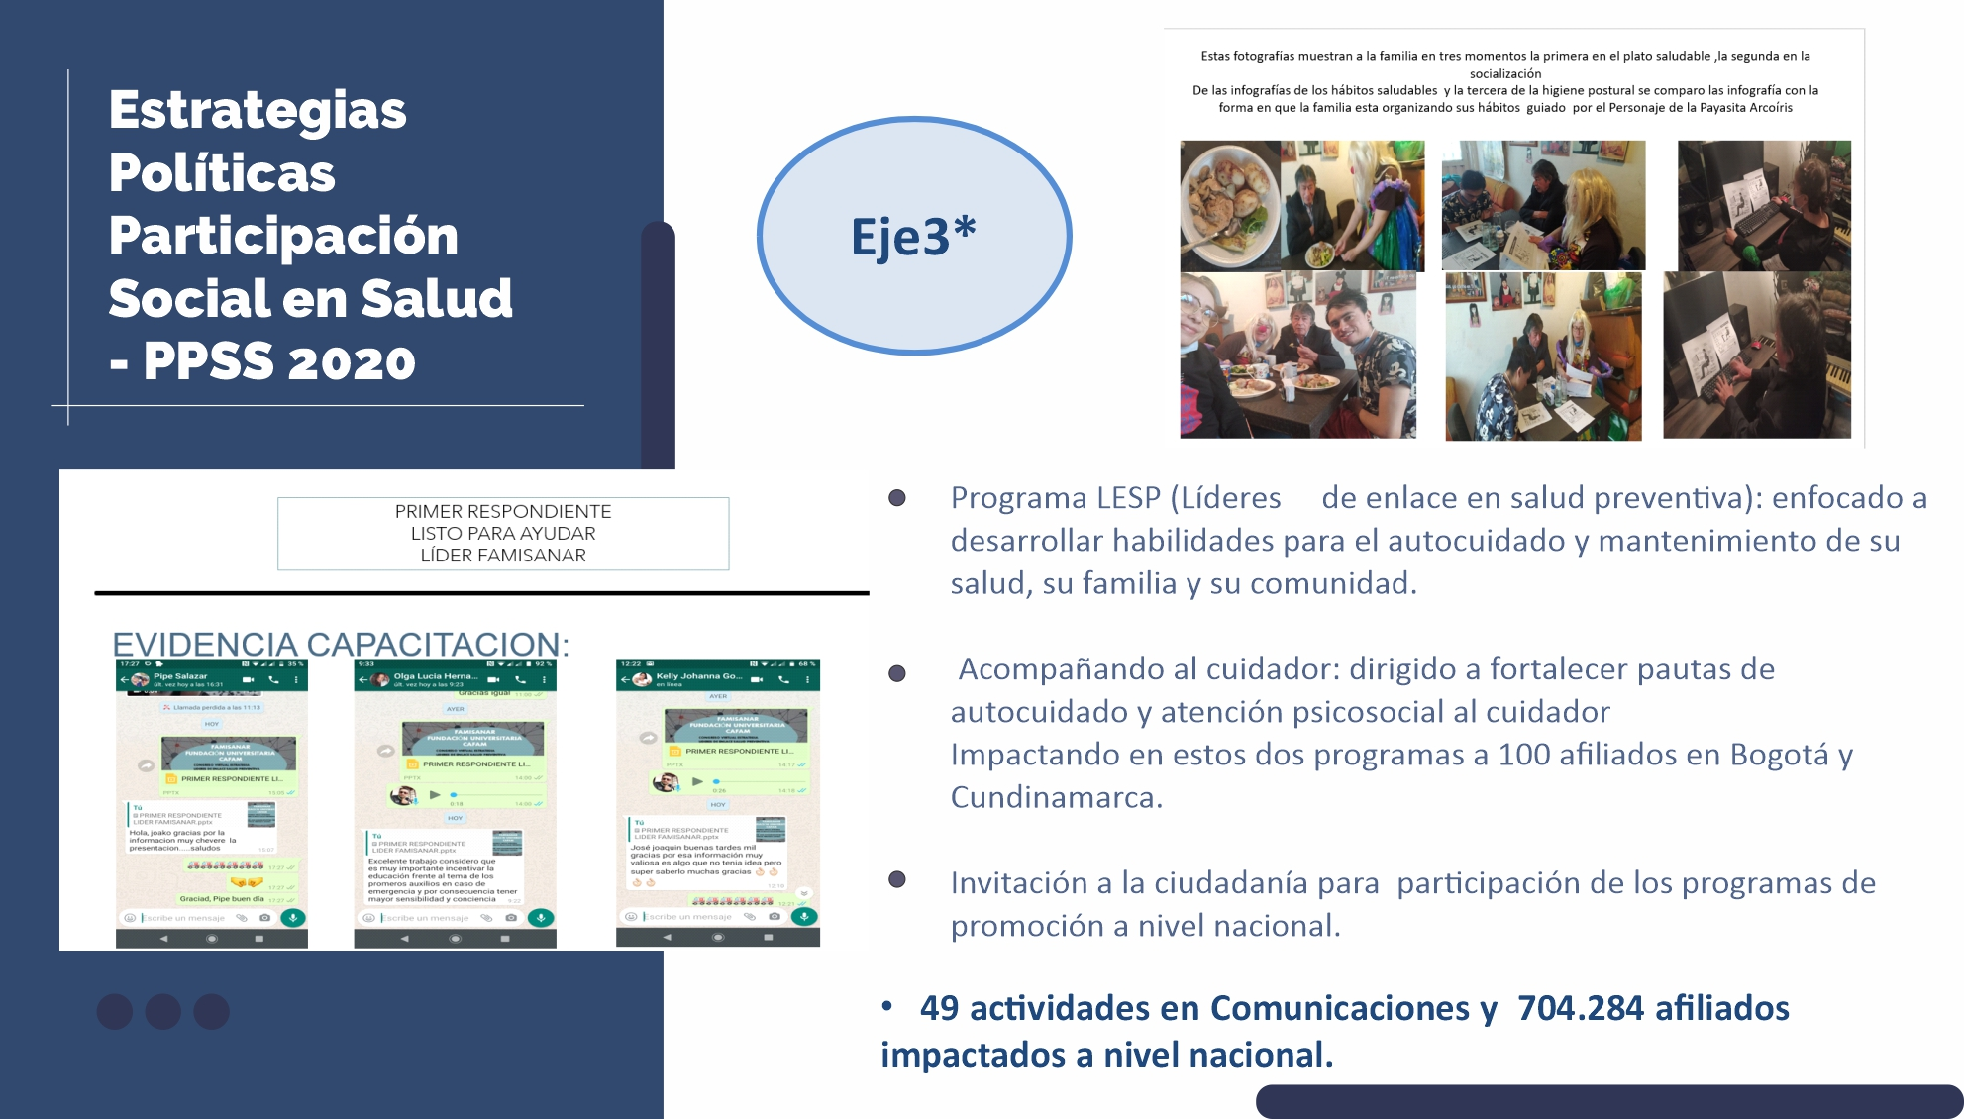

Slide 59
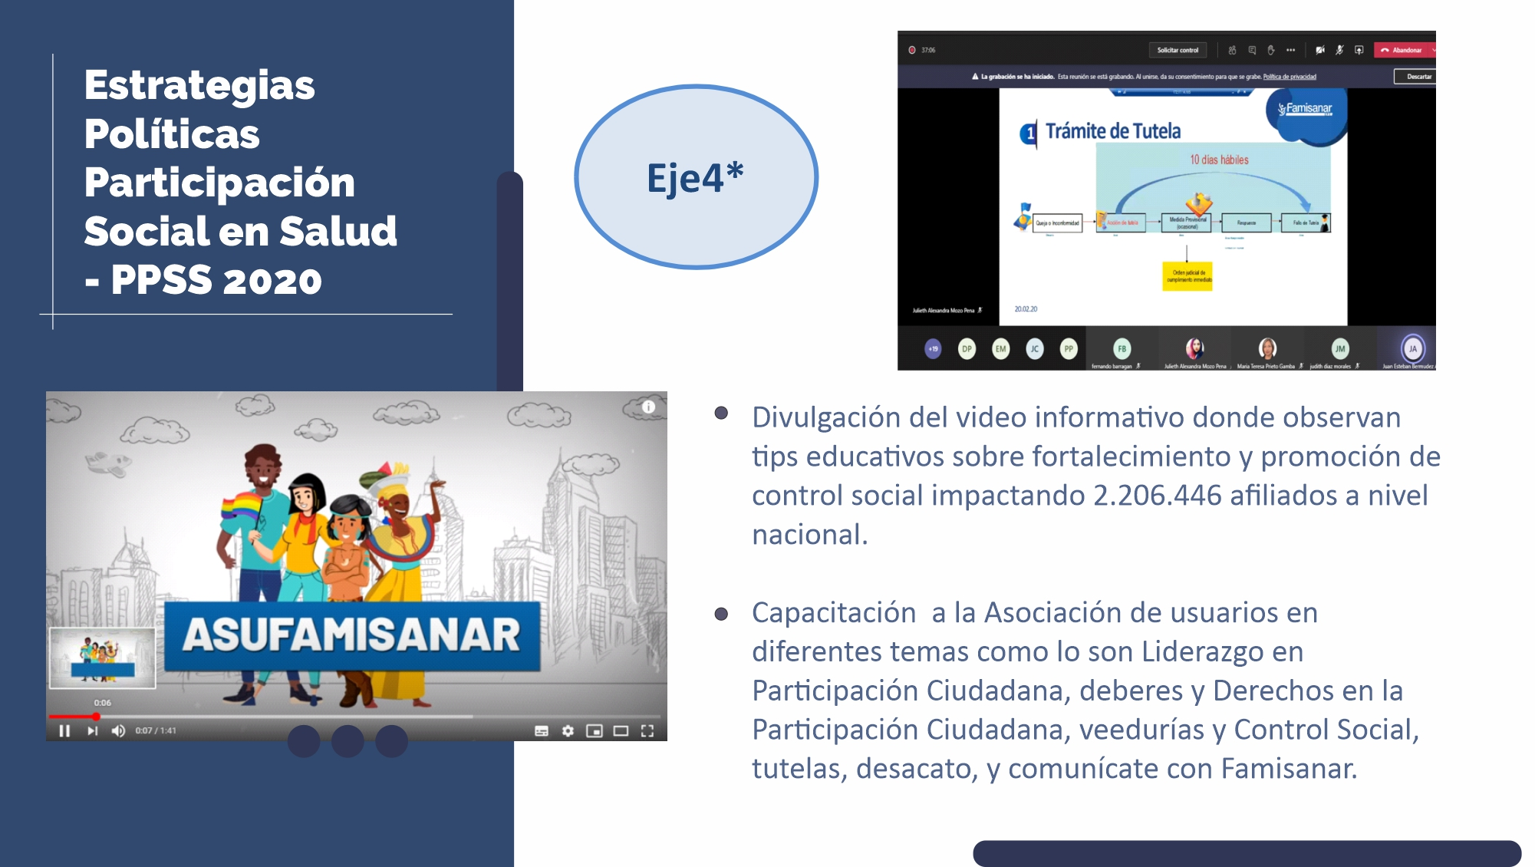

Slide 60
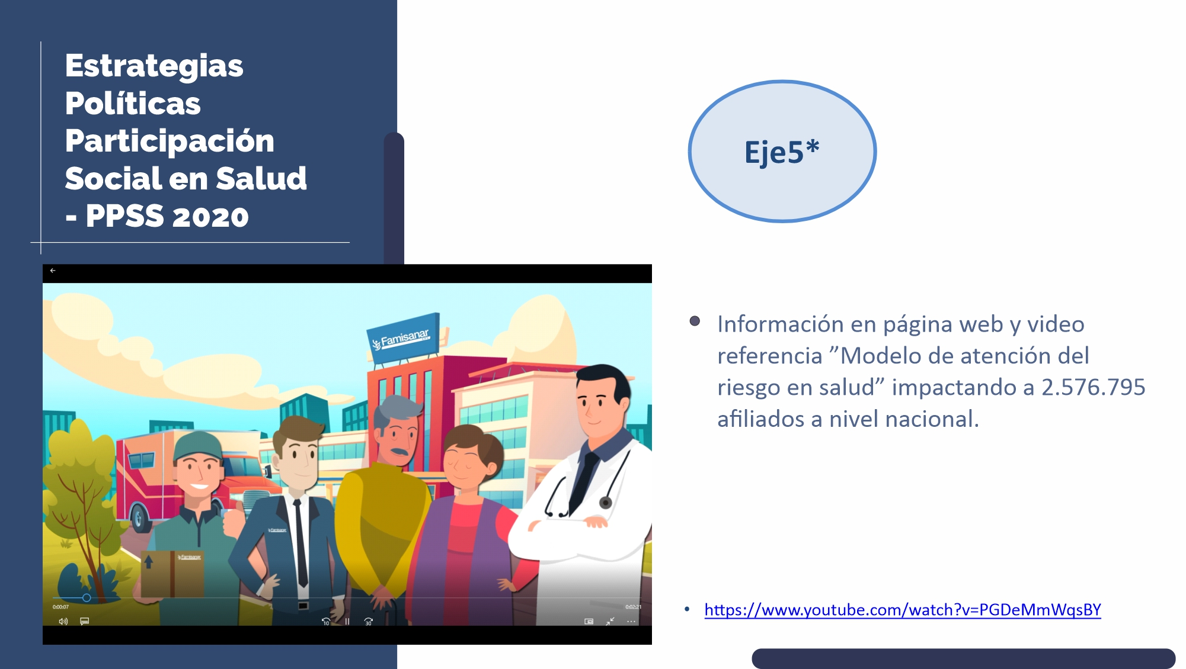

Slide 61


